Slide 1
Экономика – это не наука

Slide 2
План:
Определение понятий «экономика» и «наука»
Сопоставление экономики и науки
Экономическая безопасность

Slide 3
Что такое экономика?

Slide 4
Экономика ойкос — дом, хозяйство номос — территория управления хозяйствованием и правило, закон

Slide 5
Экономика - это наука, основывающаяся на законах и морали, изучающая хозяйство, а также отношения, возникающие в нём.

Slide 6
Что если не основываться?

Slide 7
Хрематистика – искусство накопления богатства

Slide 8
Хрематистика превращает богатство в нечто, стоящее над всем

Slide 9
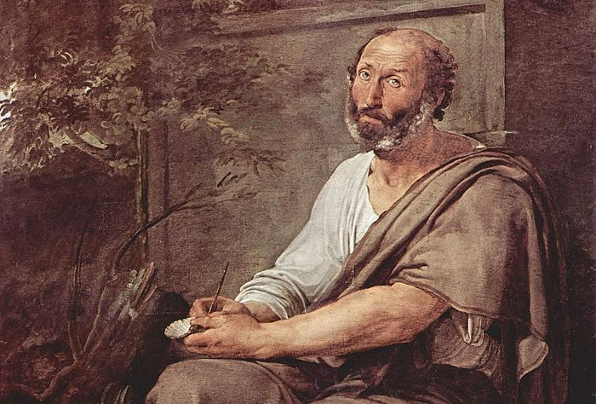
“Хрематистика не следует природе, а направлена на эксплуатирование. Поэтому этот вид обогащения самый извращённый” Аристотель (4 век до н.э.)

Slide 10
Итак:
Экономика – это хозяйство и отношения между людьми в хозяйстве
Эти отношения регулируются нормами
Если забыть о нормах, то экономика превращается в хрематистику

Slide 11
Что такое наука?

Slide 12
Наука систематизация объективных знаний о жизни

Slide 13
Атрибуты науки: 1) формализация; 2) наличие методологии; 3) простота; 4) доказательность; 5) подтверждаемость опытом;

Slide 14
Экономика – это наука?

Slide 15
Формализация?

Slide 16
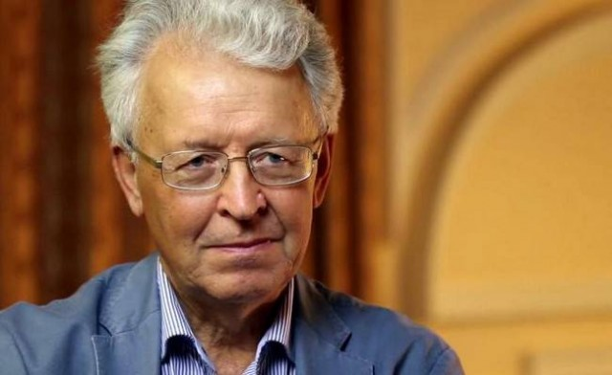
Валентин Катасонов доктор экономических наук

Slide 17
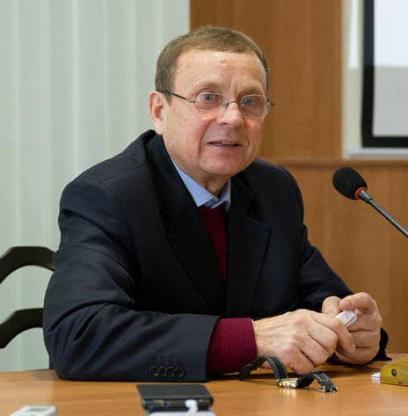
Виктор Ефимов доктор экономических наук

Slide 18
Политическая экономия… …Economics

Slide 19
Методология?

Slide 20
Методология - система принципов построения теоретической и практической деятельности

Slide 21
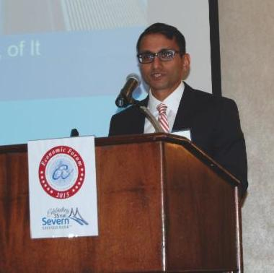
Катрик Атрейя экономист федерального резерва США

Slide 22
Я прав, потому что ты даже таких слов и формул не знаешь!

Slide 23
Простота?

Slide 24
Подтверждаемость опытом?

Slide 25
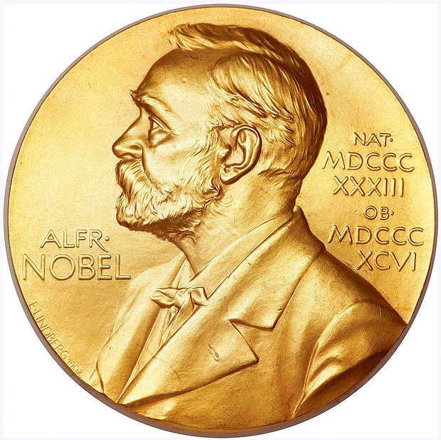
Нобелевская премия по экономике учреждена банком Швеции в 1969

Slide 26
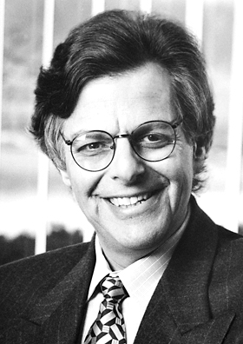
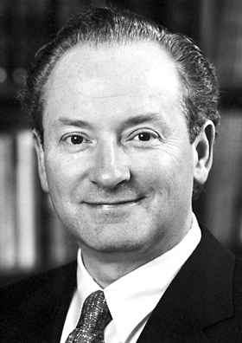
Основатели хэдж-фонда LTCM
Майрон Шоулз
Роберт Мэртон

Slide 27
276 миллиардов рублей за 4 месяца

Slide 28
900 триллионов рублей утеряно во время экономического кризиса

Slide 29
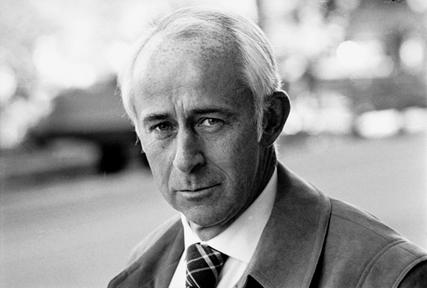
Петер Нобель доктор юриспруденции

Slide 30
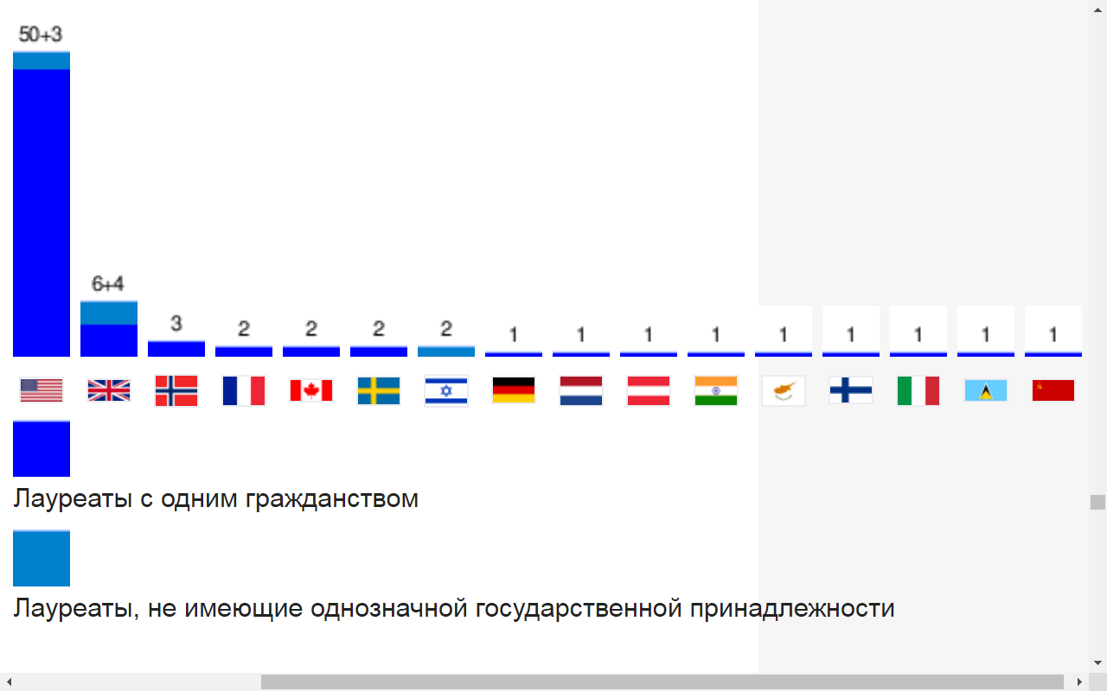

Slide 31
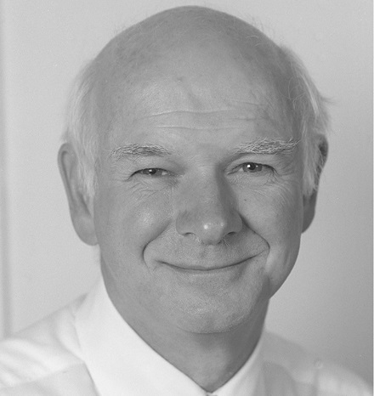
Говард Дэвис бывший директор Лондонской Школы экономики

Slide 32
В чем проблема экономического исследования?

Slide 33
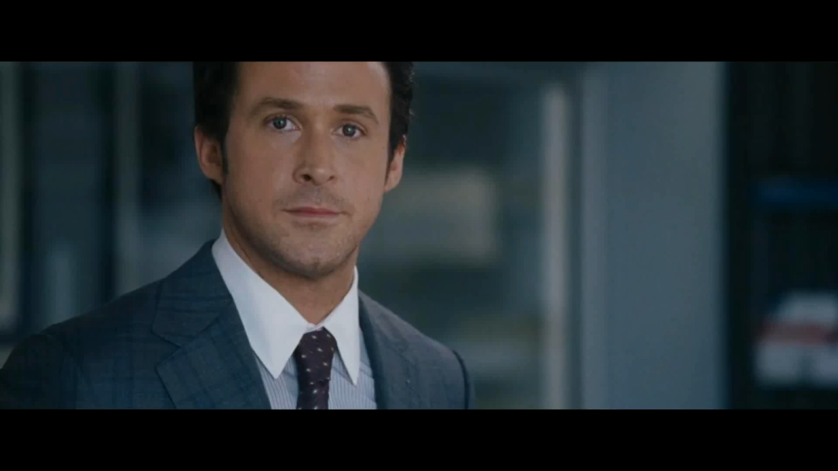

Slide 34
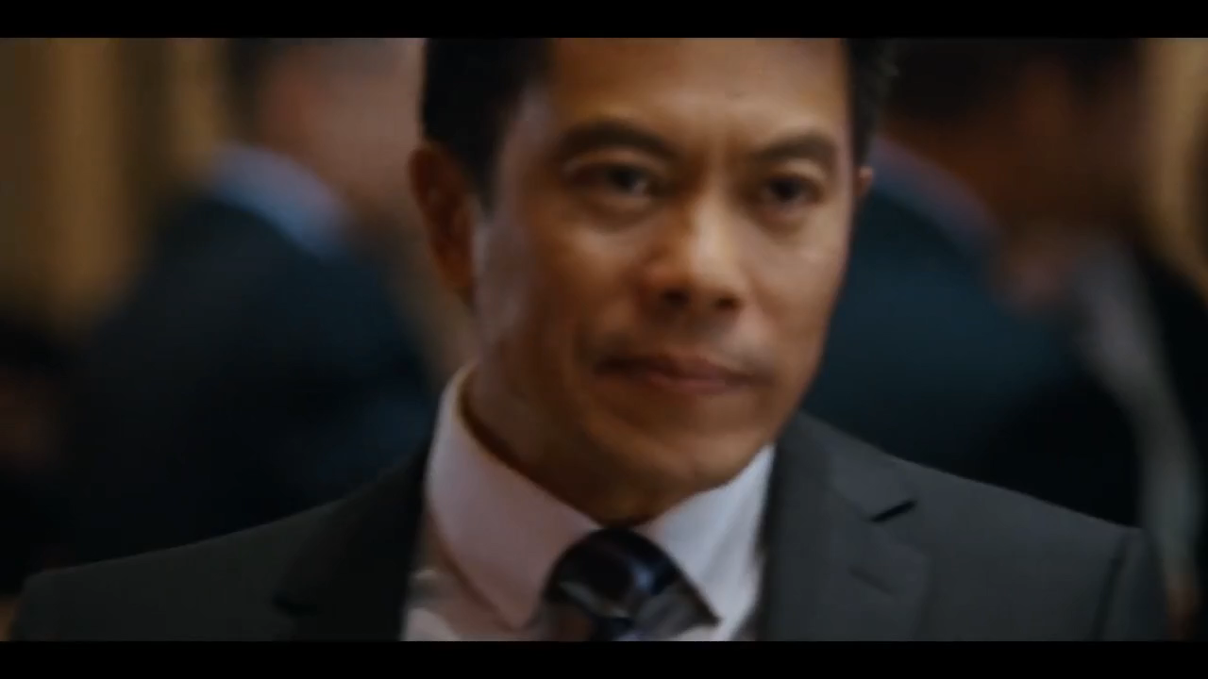

Slide 35
Итак:
Экономика, как наука имеет некоторые проблемы с соответствием научным атрибутам
Это происходит от неправильного позиционирования экономики в научном пространстве и пренебрежения законами

Slide 36
Экономика - это не совсем наука

Slide 37
Экономика - это гуманное искусство

Slide 38
Экономическая безопасность

Slide 39
Источник природных законов - законы общества

Slide 40
Примитивные идеалы

Slide 41
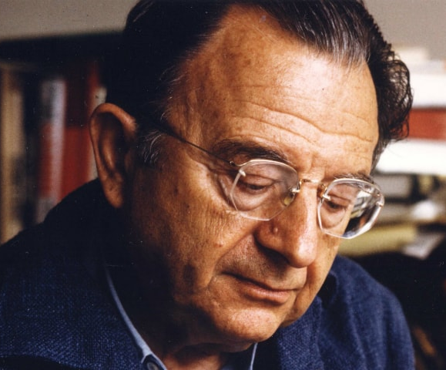
Эрих Фромм немецкий социолог, философ, психоаналитик

Slide 42
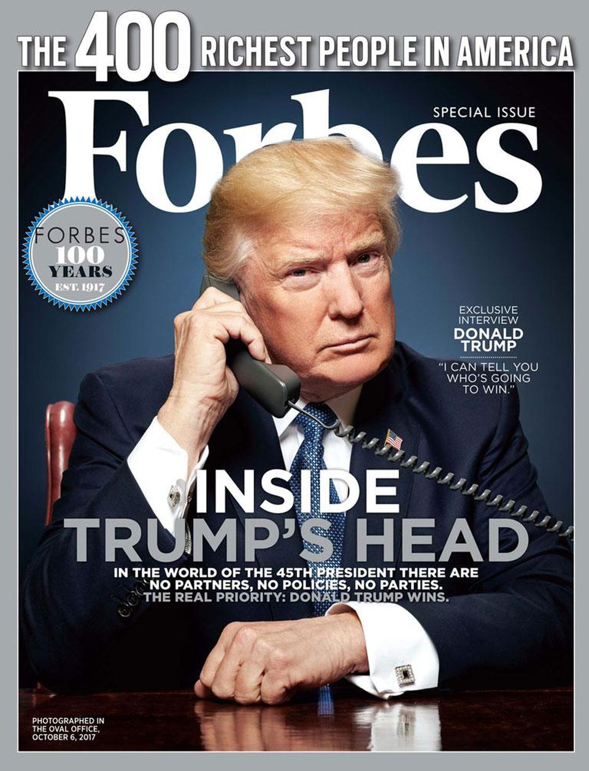

Slide 43


Slide 44
CDO? SRAS? LRAS?

Slide 45
Экономика и экология

Slide 46
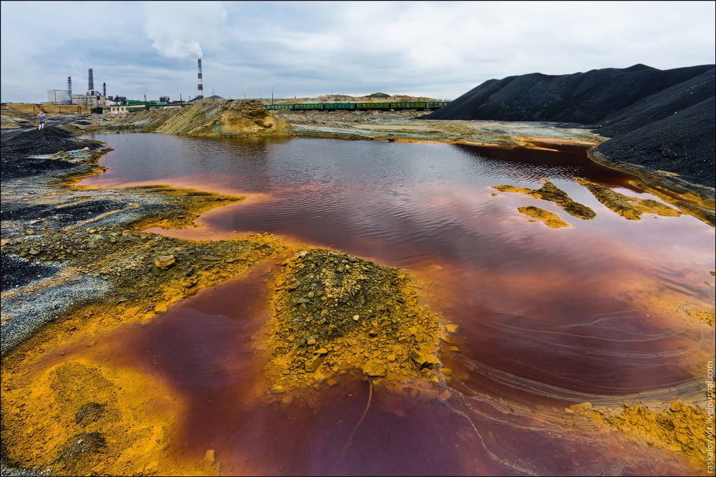

Slide 47
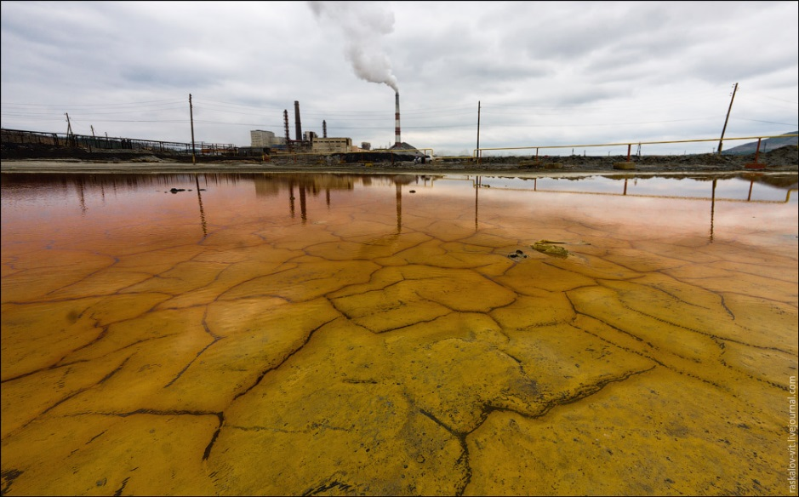

Slide 48
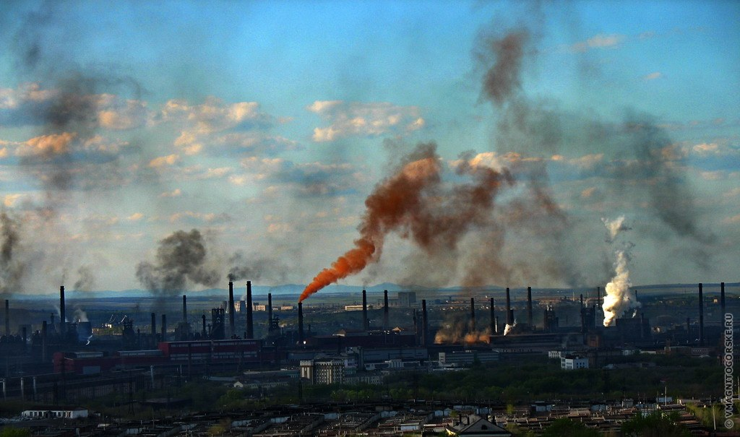

Slide 49
Модели – это хорошо, но жизнь – лучше

Slide 50
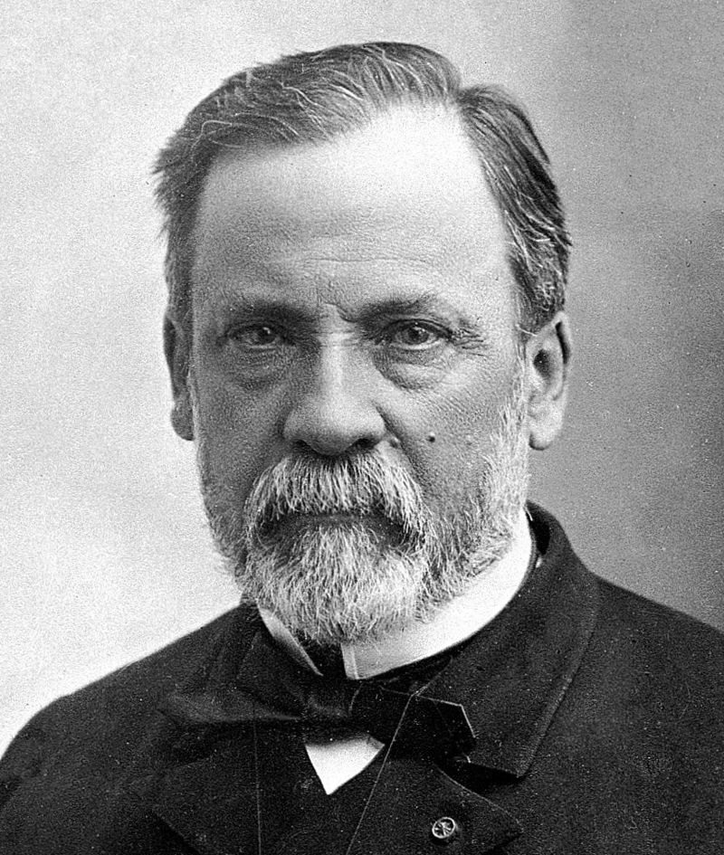
Луи Пастер французский микробиолог и химик

Slide 51
Виктор Ефимов доктор экономических наук

Slide 52
Итак:
Экономика – это гуманное искусство
Законы экономики основаны на законах общества
Любовь, справедливость, истина, люди важнее денег
Экономика и экология от слова «дом»
Изучайте экономику в контексте культуры и современности родной страны
Применяйте Ваши знания на практике

Slide 53
Спасибо за внимание

